Slide 2
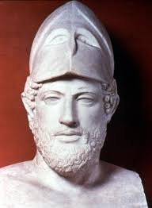
Periklés
Athénský politik
Tvůrce athénské strategie na počátku Peloponéské války

Slide 3
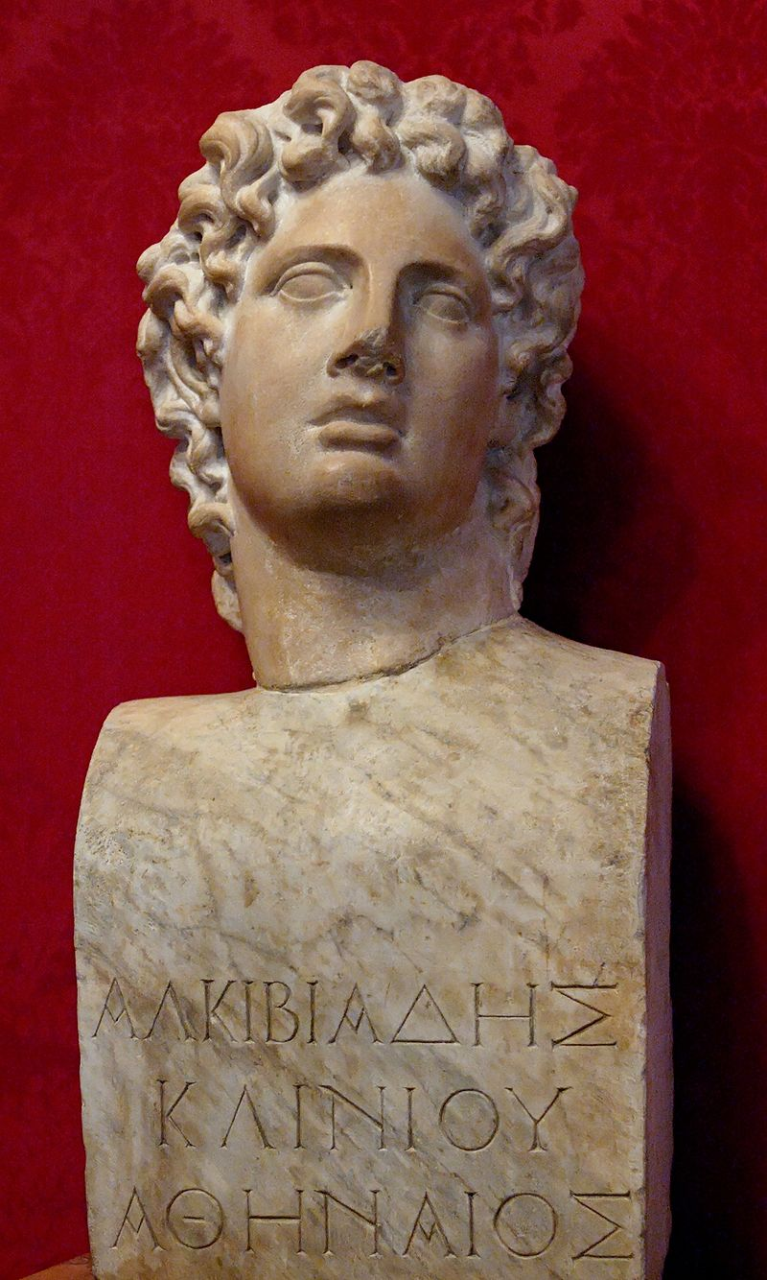
Alkibiadés
Athénský politik a vojevůdce
Proponent athénského tažení na Sicílii i autor spartského postupu proti Athénám

Slide 4
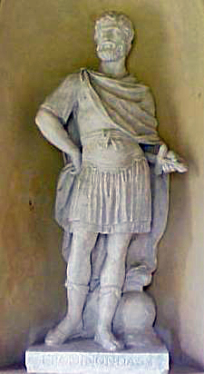
Epameinóndás
Thébský vojevůdce a vojenský reformátor

Slide 5
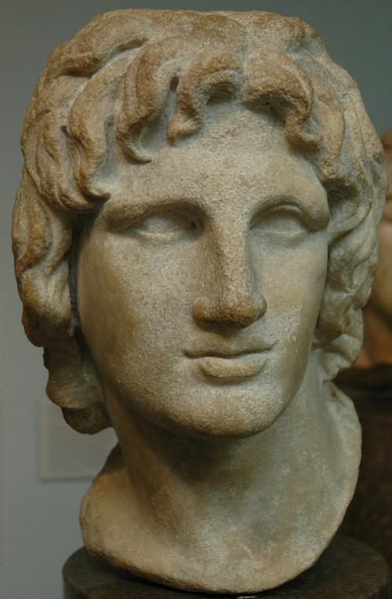
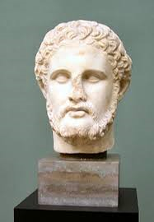
Filip II. Makedonský a Alexandr (III.) Veliký
Makedonští králové
Filip reformoval armádu a podrobil si Řecko
Alexandr s touto armádou dobyl Persii

Slide 6
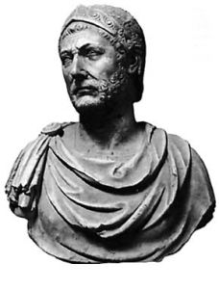
Hannibal (Barcas)
Nejúspěšnější kartaginský vojevůdce ve druhé punské válce

Slide 7
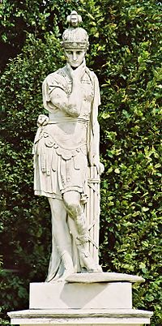
Quintus Fabius Maximus (Verrucosus/Cunctator)
Římský státník a vojevůdce
Pětinásobný konzul a dvojnásobný diktátor
Proponent strategie založené na vyhýbání se rozhodující bitvě ve druhé punské válce

Slide 8
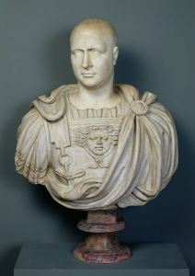
Publius Cornelius Scipio (Africanus)
Římský vojevůdce a politik
Vítěz nad Kartaginci v Hispánii a Africe ve druhé punské válce

Slide 9
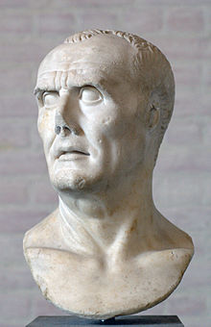
Gaius Marius
Římský vojevůdce, vojenský reformátor a politik
Sedminásobný konzul

Slide 10
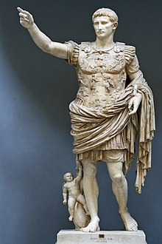
Augustus (Gaius Octavius, C. Iulius Caesar Octavianus)
Římský státník, zakladatel principátu (císařství)

Slide 11
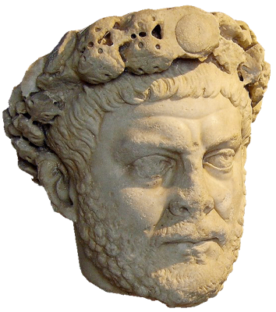
(Gaius Aurelius Valerius) Diocletianus
Římský císař a reformátor

Slide 12
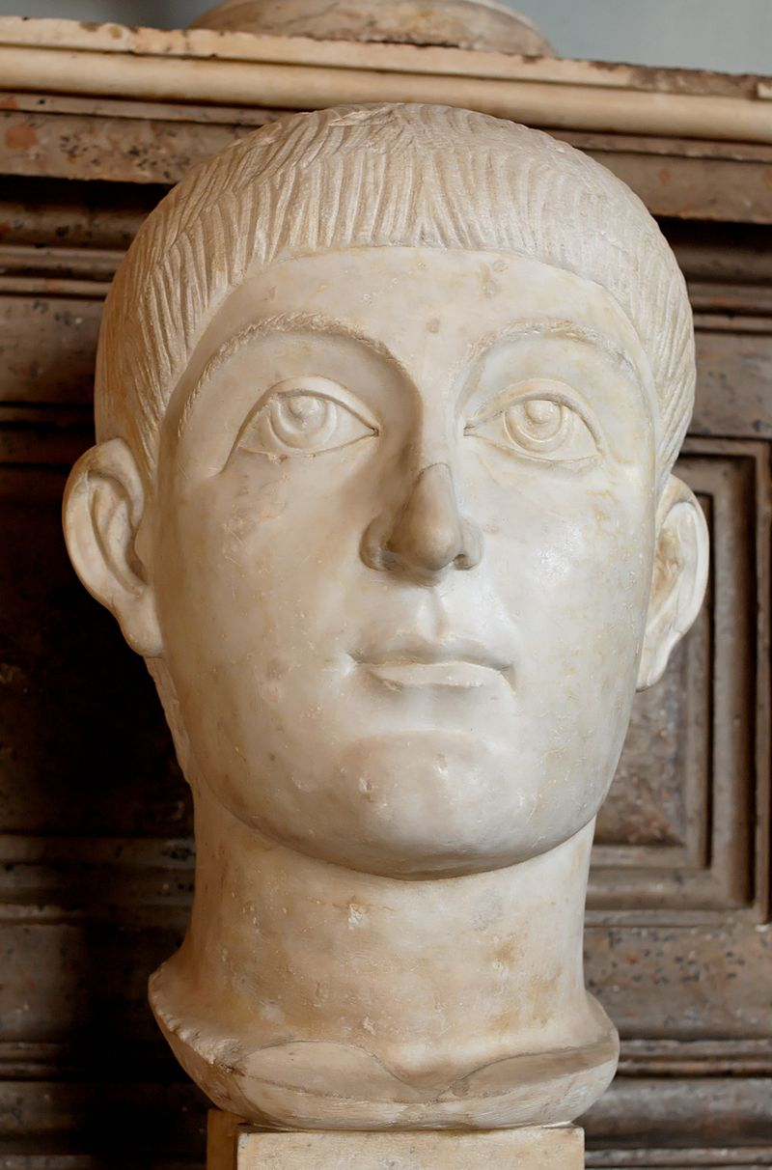
(Flavius Iulius) Valens
Římský císař
Padl v bitvě u Adrianopole

